Slide 3

基础课07 函数的单调性与最值
基础知识·诊断
考点聚焦·突破

Slide 4
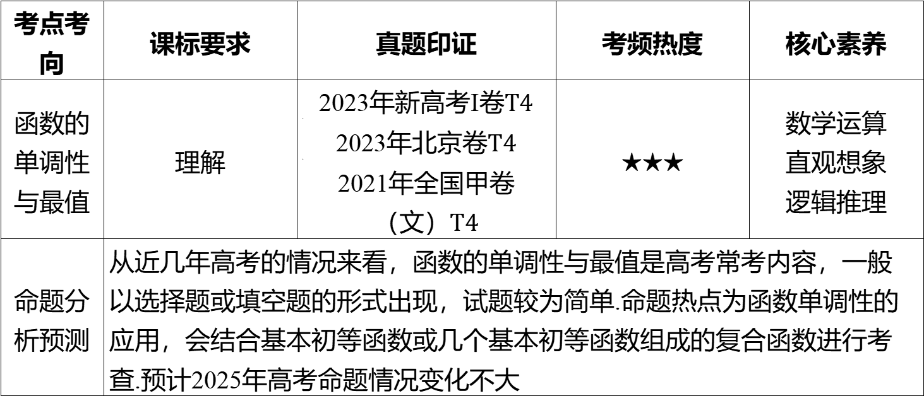
考点考 向 | 课标要求 | 真题印证 | 考频热度 | 核心素养
函数的 单调性 与最值 | 理解 | 2023年新高考Ⅰ卷$T4$ #b# 2023年北京卷$T4$ #b# 2021年全国甲卷 （文）$T4$ | ★★★ | 数学运算 直观想象 逻辑推理
命题分 析预测 | 从近几年高考的情况来看，函数的单调性与最值是高考常考内容，一般 以选择题或填空题的形式出现，试题较为简单.命题热点为函数单调性的 应用，会结合基本初等函数或几个基本初等函数组成的复合函数进行考 查.预计2025年高考命题情况变化不大

Slide 5
基础知识·诊断

Slide 6



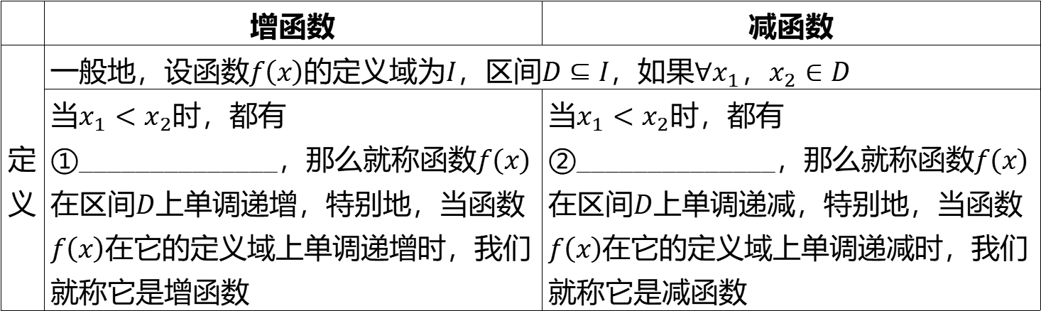
一、函数的单调性
1. 单调函数的定义
 | 增函数 | 减函数
定 义 | 一般地，设函数$f\left(x\right)$的定义域为$I$，区间$D⊆I$，如果$∀x_{1}$，$x_{2}∈D$
 | 当$x_{1}<x_{2}$ 时，都有 ①______________，那么就称函数$f\left(x\right)$ 在区间$D$ 上单调递增，特别地，当函数 $f\left(x\right)$ 在它的定义域上单调递增时，我们 就称它是增函数 | 当$x_{1}<x_{2}$ 时，都有 ②______________，那么就称函数$f\left(x\right)$ 在区间$D$ 上单调递减，特别地，当函数 $f\left(x\right)$ 在它的定义域上单调递减时，我们 就称它是减函数
$f\left(x_{1}\right)<f\left(x_{2}\right)$
$f\left(x_{1}\right)>f\left(x_{2}\right)$

Slide 7
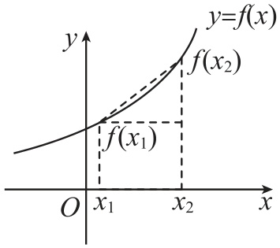
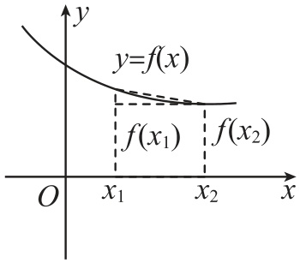
续表
 | 增函数 | 减函数
图 象
描 述 | 自左向右看图象是上升的 | 自左向右看图象是下降的

Slide 8
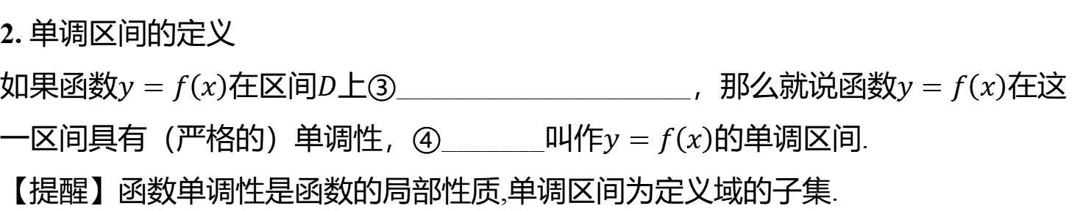

2. 单调区间的定义
如果函数$y=f\left(x\right)$在区间$D$上③____________________，那么就说函数$y=f\left(x\right)$ 在这
一区间具有（严格的）单调性，④_______叫作$y=f\left(x\right)$ 的单调区间.
【提醒】函数单调性是函数的局部性质,单调区间为定义域的子集.
单调递增或单调递减
区间$D$

Slide 9
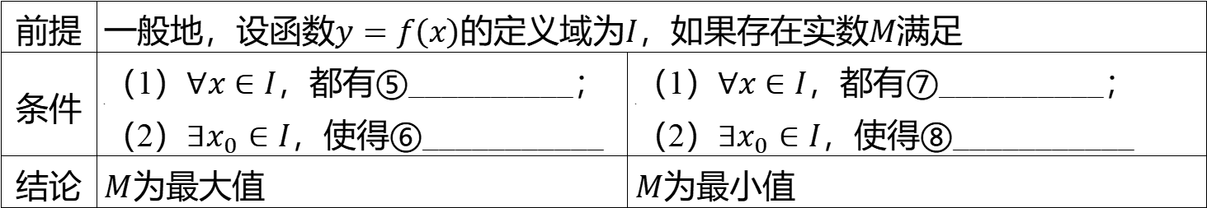



二、函数的最值
前提 | 一般地，设函数$y=f\left(x\right)$的定义域为$I$，如果存在实数$M$ 满足
条件 | （1）$∀x∈I$ ，都有⑤__________； #b# （2）$∃x_{0}∈I$ ，使得⑥___________ | （1）$∀x∈I$ ，都有⑦__________； #b# （2）$∃x_{0}∈I$ ，使得⑧___________
结论 | $M$ 为最大值 | $M$ 为最小值
$f\left(x\right)≤M$
$f\left(x\right)≥M$
$f\left(x_{0}\right)=M$
$f\left(x_{0}\right)=M$

Slide 10

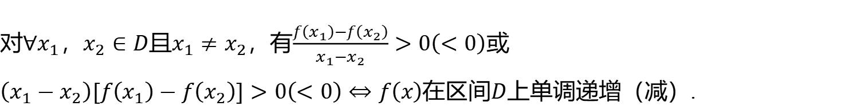
对$∀x_{1}$，$x_{2}∈D$且$x_{1}≠x_{2}$，有$\frac{f\left(x_{1}\right)−f\left(x_{2}\right)}{x_{1}−x_{2}}>0\left(<0\right)$ 或
$\left.\left(x_{1}−x_{2}\right)[f\left(x_{1}\right)−f\left(x_{2}\right)]>0\left(<0\right)⇔f\left(x\right)\right.$在区间$D$ 上单调递增（减）.

Slide 11

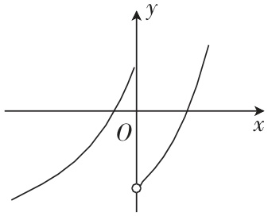
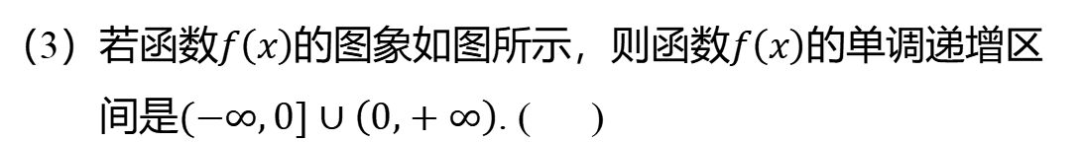
题组1 走出误区
1. 判一判.（对的打“√”，错的打“×”）
（1）若定义在$R$上的函数$f\left(x\right)$满足$f\left(−1\right)<f\left(3\right)$，则函数$f\left(x\right)$在$R$ 上为增函数. ( )
×
（2）若函数$y=f\left(x\right)$在$[1,+∞)$上是增函数，则函数$f\left(x\right)$的单调递增区间是$[1,+∞)$ .
( )
×
（3）若函数$f\left(x\right)$的图象如图所示，则函数$f\left(x\right)$ 的单调递增区
间是$(−∞,0]∪\left(0,+∞\right)$ . ( )
×
（4）所有的单调函数都有最值. ( )
×

Slide 12


2.（易错题）若函数$y=f\left(x\right)$是定义在$[−2,2]$上的减函数，且$f\left(a+1\right)<f\left(2a\right)$ ，则
实数$a$ 的取值范围是_______.
$[−1,1)$
【易错点】本题容易忽视$y=f\left(x\right)$ 的定义域.
解析 由条件知$\left\{\begin{aligned}&−2≤a+1≤2， \\ &−2≤2a≤2， \\ &a+1>2，\end{aligned}\right.$解得$−1≤a<1$ .

Slide 13
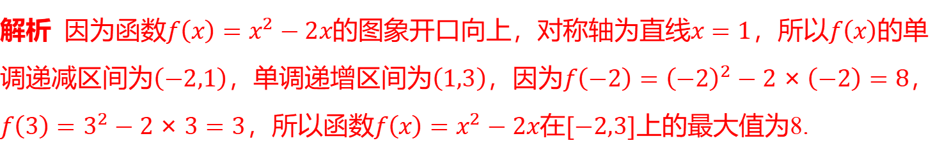
题组2 走进教材
8
3.（人教A版必修①P86 · T7改编）函数$f\left(x\right)=x^{2}−2x\left(x∈[−2,3]\right)$ 的最大值为___.
解析 因为函数$f\left(x\right)=x^{2}−2x$的图象开口向上，对称轴为直线$x=1$，所以$f\left(x\right)$ 的单
调递减区间为$\left(−2,1\right)$，单调递增区间为$\left(1,3\right)$，因为$f\left(−2\right)={\left(−2\right)}^{2}−2×\left(−2\right)=8$ ，
$f\left(3\right)=3^{2}−2×3=3$，所以函数$f\left(x\right)=x^{2}−2x$在$[−2,3]$ 上的最大值为8.

Slide 14
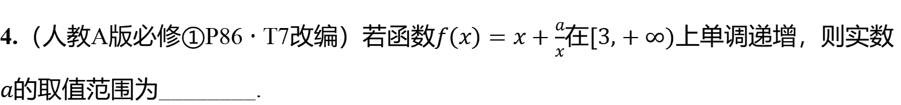
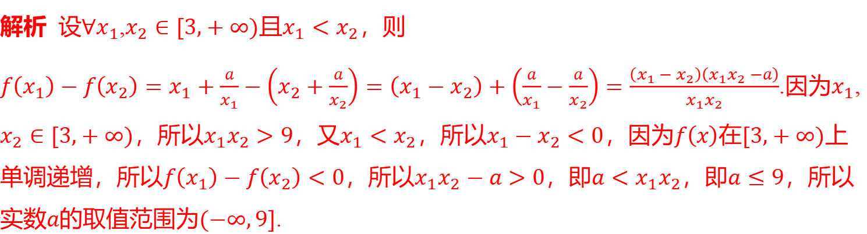

4.（人教A版必修①P86 · T7改编）若函数$f\left(x\right)=x+\frac{a}{x}$在$[3,+∞)$ 上单调递增，则实数
$a$ 的取值范围为________.
$(−∞,9]$
解析 设$∀x_{1}$,$x_{2}∈[3,+∞)$且$x_{1}<x_{2}$ ，则
$f\left(x_{1}\right)−f\left(x_{2}\right)=x_{1}+\frac{a}{x_{1}}−\left(x_{2}+\frac{a}{x_{2}}\right)=\left(x_{1}−x_{2}\right)+\left(\frac{a}{x_{1}}−\frac{a}{x_{2}}\right)=\frac{\left(x_{1}−x_{2}\right)\left(x_{1}x_{2}−a\right)}{x_{1}x_{2}}$.因为$x_{1}$ ,
$x_{2}∈[3,+∞)$，所以$x_{1}x_{2}>9$，又$x_{1}<x_{2}$，所以$x_{1}−x_{2}<0$，因为$f\left(x\right)$在$[3,+∞)$ 上
单调递增，所以$f\left(x_{1}\right)−f\left(x_{2}\right)<0$，所以$x_{1}x_{2}−a>0$，即$a<x_{1}x_{2}$，即$a≤9$ ，所以
实数$a$的取值范围为$(−∞,9]$ .

Slide 15
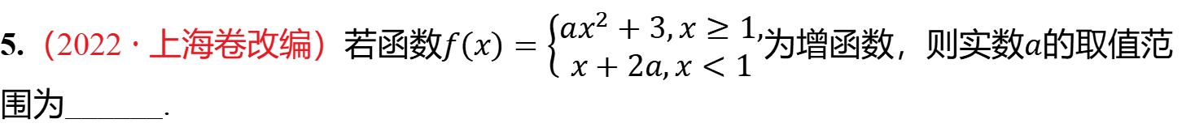
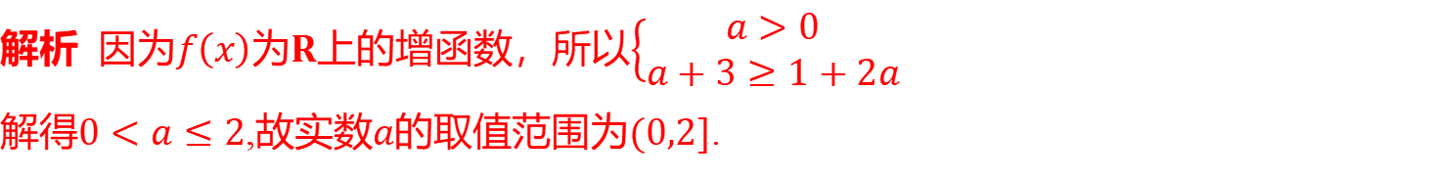

题组3 走向高考
5.（2022 · 上海卷改编）若函数$f\left(x\right)=\left\{\begin{aligned}&ax^{2}+3,x≥1, \\ &x+2a,x<1\end{aligned}\right.$为增函数，则实数$a$ 的取值范
围为______.
$(0,2]$
解析 因为$f\left(x\right)$为$R$上的增函数，所以$\left\{\begin{aligned}&a>0 \\ &a+3≥1+2a\end{aligned}\right.$
解得$0<a≤2$,故实数$a$的取值范围为$(0,2]$ .

Slide 16
考点聚焦·突破

Slide 17

考点一 函数的单调性（区间）［多维探究］
&1& 求具体函数的单调区间
典例1 （多选题）下列函数在$\left(0,+∞\right)$ 上单调递增的是( ) .
AC
A.$y=e^{x}−e^{−x}$ B.$y=\left|x^{2}−2x\right|$ C.$y=x+cos x$ D.$y=\sqrt{x^{2}+x−2}$

Slide 18
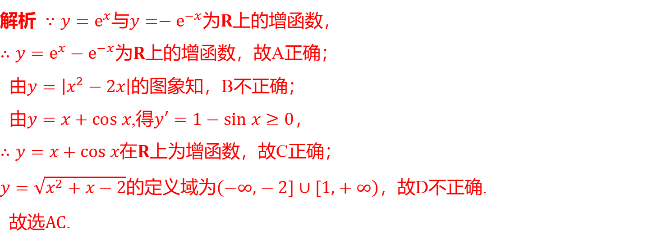
解析 $∵y=e^{x}$与$y=−e^{−x}$为$R$ 上的增函数，
$∴y=e^{x}−e^{−x}$为$R$ 上的增函数，故A正确；
由$y=\left|x^{2}−2x\right|$ 的图象知，B不正确；
由$y=x+cos x$,得$y′=1−sin x≥0$ ，
$∴y=x+cos x$在$R$ 上为增函数，故C正确；
$y=\sqrt{x^{2}+x−2}$的定义域为$\left(−∞,−2]∪[1,+∞\right)$ ，故D不正确.
故选$AC$ .

Slide 19

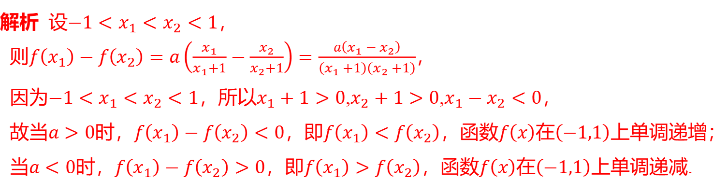
&2& 利用定义证明函数的单调性
典例2 试讨论$f\left(x\right)=\frac{ax}{x+1}\left(a≠0\right)$在$\left(−1,1\right)$ 上的单调性.
解析 设$−1<x_{1}<x_{2}<1$ ，
则$f\left(x_{1}\right)−f\left(x_{2}\right)=a\left(\frac{x_{1}}{x_{1}+1}−\frac{x_{2}}{x_{2}+1}\right)=\frac{a\left(x_{1}−x_{2}\right)}{\left(x_{1}+1\right)\left(x_{2}+1\right)}$ ，
因为$−1<x_{1}<x_{2}<1$，所以$x_{1}+1>0$,$x_{2}+1>0$,$x_{1}−x_{2}<0$ ，
故当$a>0$时，$f\left(x_{1}\right)−f\left(x_{2}\right)<0$，即$f\left(x_{1}\right)<f\left(x_{2}\right)$，函数$f\left(x\right)$在$\left(−1,1\right)$ 上单调递增；
当$a<0$时，$f\left(x_{1}\right)−f\left(x_{2}\right)>0$，即$f\left(x_{1}\right)>f\left(x_{2}\right)$，函数$f\left(x\right)$在$\left(−1,1\right)$ 上单调递减.

Slide 20
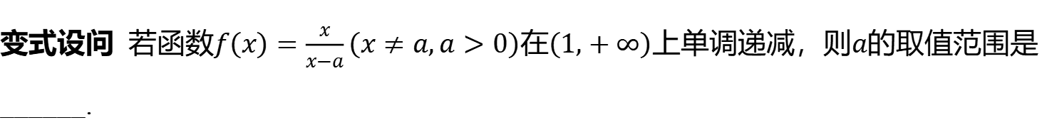
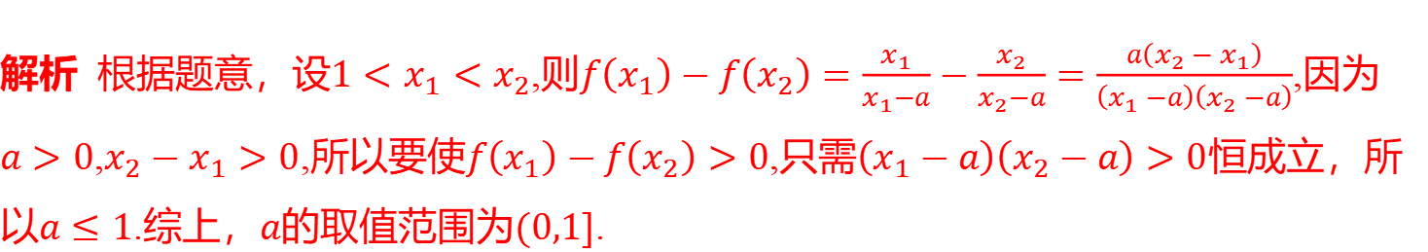

变式设问 若函数$f\left(x\right)=\frac{x}{x−a}\left(x≠a,a>0\right)$在$\left(1,+∞\right)$上单调递减，则$a$ 的取值范围是
______.
$(0,1]$
解析 根据题意，设$1<x_{1}<x_{2}$,则$f\left(x_{1}\right)−f\left(x_{2}\right)=\frac{x_{1}}{x_{1}−a}−\frac{x_{2}}{x_{2}−a}=\frac{a\left(x_{2}−x_{1}\right)}{\left(x_{1}−a\right)\left(x_{2}−a\right)}$ ,因为
$a>0$,$x_{2}−x_{1}>0$,所以要使$f\left(x_{1}\right)−f\left(x_{2}\right)>0$,只需$\left(x_{1}−a\right)\left(x_{2}−a\right)>0$ 恒成立，所
以$a≤1$.综上，$a$的取值范围为$(0,1]$ .

Slide 21

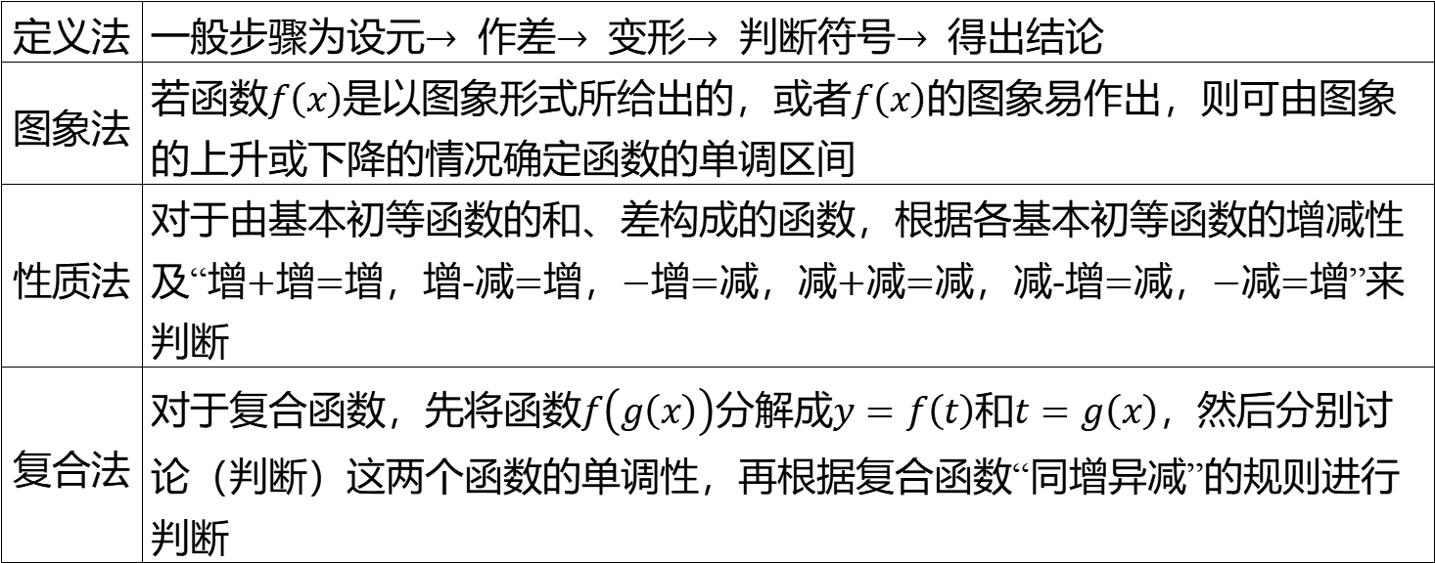
求函数的单调性或单调区间的方法
定义法 | 一般步骤为设元$→$ 作差$→$ 变形$→$ 判断符号$→$ 得出结论
图象法 | 若函数$f\left(x\right)$是以图象形式所给出的，或者$f\left(x\right)$ 的图象易作出，则可由图象 的上升或下降的情况确定函数的单调区间
性质法 | 对于由基本初等函数的和、差构成的函数，根据各基本初等函数的增减性 及“增$+$增$=$增，增-减$=$增，$−$增$=$减，减$+$减$=$减，减-增$=$减，$−$减$=$ 增”来 判断
复合法 | 对于复合函数，先将函数$f\left(g\left(x\right)\right)$分解成$y=f\left(t\right)$和$t=g\left(x\right)$ ，然后分别讨 论（判断）这两个函数的单调性，再根据复合函数“同增异减”的规则进行 判断

Slide 22

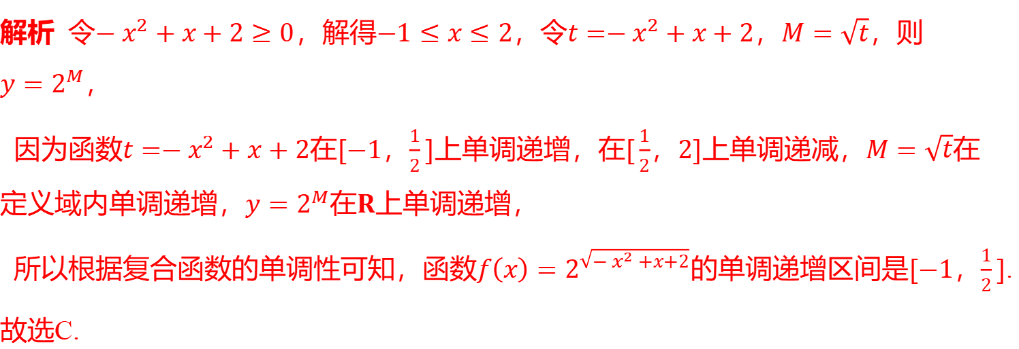
1. 函数$f\left(x\right)=2^{\sqrt{−x^{2}+x+2}}$ 的单调递增区间是( ) .
C
A.$(−∞$ ,$\frac{1}{2})$ B.$(−∞,−1]$ C.$[−1$，$\frac{1}{2}]$ D.$[−1,2]$
解析 令$−x^{2}+x+2≥0$，解得$−1≤x≤2$，令$t=−x^{2}+x+2$，$M=\sqrt{t}$ ，则
$y=2^{M}$ ，
因为函数$t=−x^{2}+x+2$在$[−1$，$\frac{1}{2}]$上单调递增，在$[\frac{1}{2}$，$2]$上单调递减，$M=\sqrt{t}$ 在
定义域内单调递增，$y=2^{M}$在$R$ 上单调递增，
所以根据复合函数的单调性可知，函数$f\left(x\right)=2^{\sqrt{−x^{2}+x+2}}$的单调递增区间是$[−1$，$\frac{1}{2}]$ .
故选C.

Slide 23
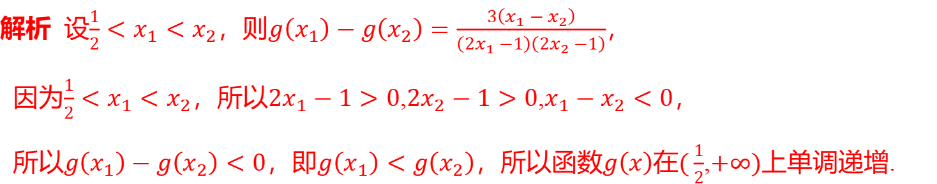
2. 用定义法证明函数$g\left(x\right)=−\frac{3x}{2x−1}$在$(\frac{1}{2}$,$+∞)$ 上单调递增.
解析 设$\frac{1}{2}<x_{1}<x_{2}$，则$g\left(x_{1}\right)−g\left(x_{2}\right)=\frac{3\left(x_{1}−x_{2}\right)}{\left(2x_{1}−1\right)\left(2x_{2}−1\right)}$ ，
因为$\frac{1}{2}<x_{1}<x_{2}$，所以$2x_{1}−1>0$,$2x_{2}−1>0$,$x_{1}−x_{2}<0$ ，
所以$g\left(x_{1}\right)−g\left(x_{2}\right)<0$，即$g\left(x_{1}\right)<g\left(x_{2}\right)$，所以函数$g\left(x\right)$在$(\frac{1}{2}$,$+∞)$ 上单调递增.

Slide 24
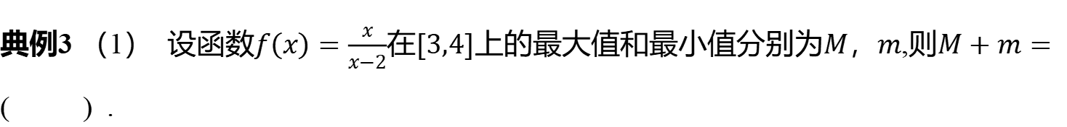
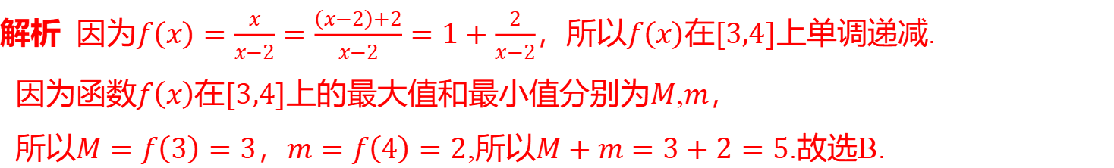
考点二 求函数的最值［师生共研］
典例3 （1） 设函数$f\left(x\right)=\frac{x}{x−2}$在$[3,4]$上的最大值和最小值分别为$M$，$m$,则$M+m=$
( ) .
B
A.4 B.5 C.6 D.7
解析 因为$f\left(x\right)=\frac{x}{x−2}=\frac{\left(x−2\right)+2}{x−2}=1+\frac{2}{x−2}$，所以$f\left(x\right)$在$[3,4]$ 上单调递减.
因为函数$f\left(x\right)$在$[3,4]$上的最大值和最小值分别为$M$,$m$ ，
所以$M=f\left(3\right)=3$，$m=f\left(4\right)=2$,所以$M+m=3+2=5$ .故选B.

Slide 25
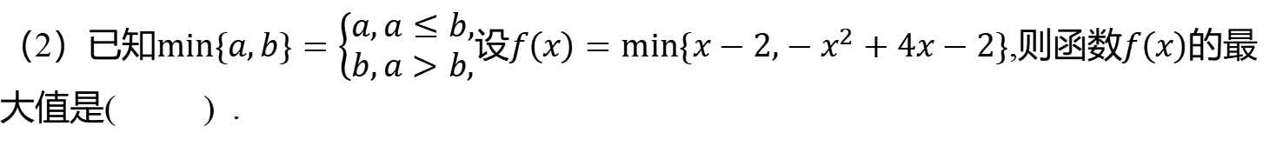
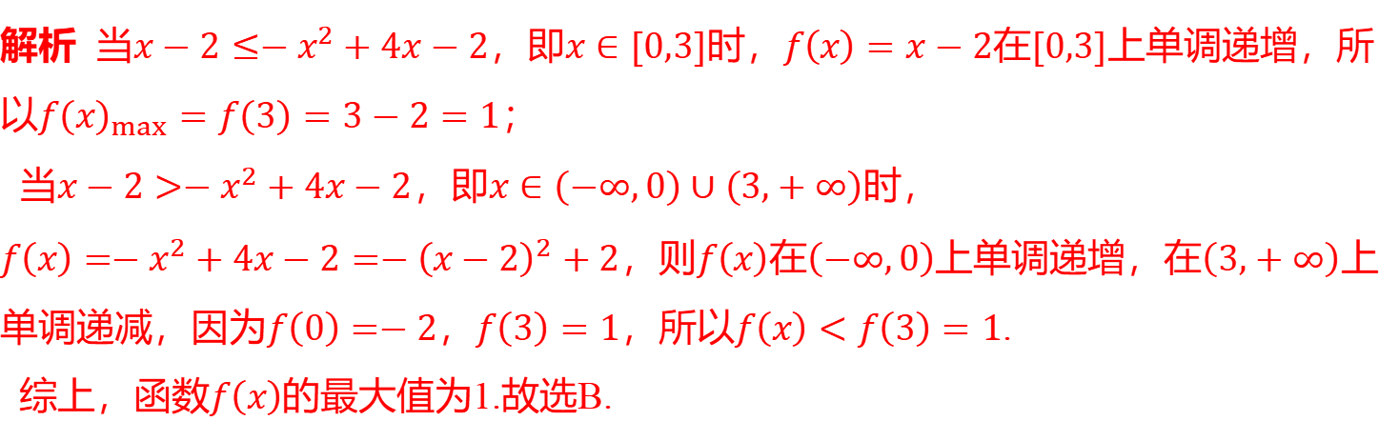
（2）已知$min\{a,b\}=\left\{\begin{aligned}&a,a≤b, \\ &b,a>b,\end{aligned}\right.$设$f\left(x\right)=min\{x−2,−x^{2}+4x−2\}$,则函数$f\left(x\right)$ 的最
大值是( ) .
B
A.$−2$ B.1 C.2 D.3
解析 当$x−2≤−x^{2}+4x−2$，即$x∈[0,3]$时，$f\left(x\right)=x−2$在$[0,3]$ 上单调递增，所
以$f{\left(x\right)}_{max}=f\left(3\right)=3−2=1$ ；
当$x−2>−x^{2}+4x−2$，即$x∈\left(−∞,0\right)∪\left(3,+∞\right)$ 时，
$f\left(x\right)=−x^{2}+4x−2=−{\left(x−2\right)}^{2}+2$，则$f\left(x\right)$在$\left(−∞,0\right)$上单调递增，在$\left(3,+∞\right)$ 上
单调递减，因为$f\left(0\right)=−2$，$f\left(3\right)=1$，所以$f\left(x\right)<f\left(3\right)=1$ .
综上，函数$f\left(x\right)$ 的最大值为1.故选B.

Slide 26
求函数最值的五种常用方法
单调性法 | 先确定函数的单调性，再由单调性结合端点值求最值
图象法 | 先作出函数的图象，再观察其最高点、最低点，求出最值
基本不等式法 | 先对解析式变形，使之具备“一正二定三相等”的条件，然后用基 本不等式求出最值
导数法 | 先求出导函数，然后求出在给定区间上的极值，最后结合端点 值，求出最值
换元法 | 对于比较复杂的函数，可通过换元转化为熟悉的函数，再用相应 的方法求最值

Slide 27

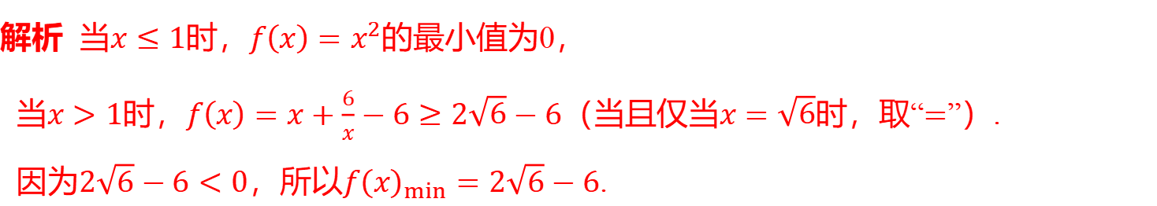

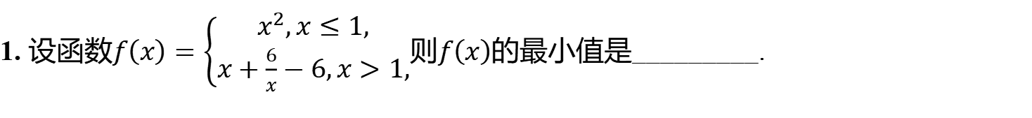
1. 设函数$f\left(x\right)=\left\{\begin{aligned}&x^{2},x≤1, \\ &x+\frac{6}{x}−6,x>1,\end{aligned}\right.$则$f\left(x\right)$ 的最小值是_________.
$2\sqrt{6}−6$
解析 当$x≤1$时，$f\left(x\right)=x^{2}$ 的最小值为0，
当$x>1$时，$f\left(x\right)=x+\frac{6}{x}−6≥2\sqrt{6}−6$（当且仅当$x=\sqrt{6}$时，取“$=$ ”）.
因为$2\sqrt{6}−6<0$，所以$f{\left(x\right)}_{min}=2\sqrt{6}−6$ .

Slide 28
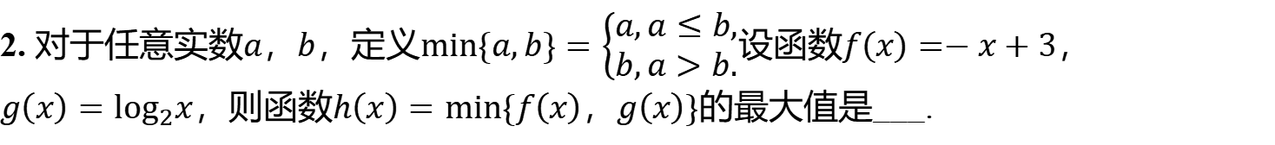
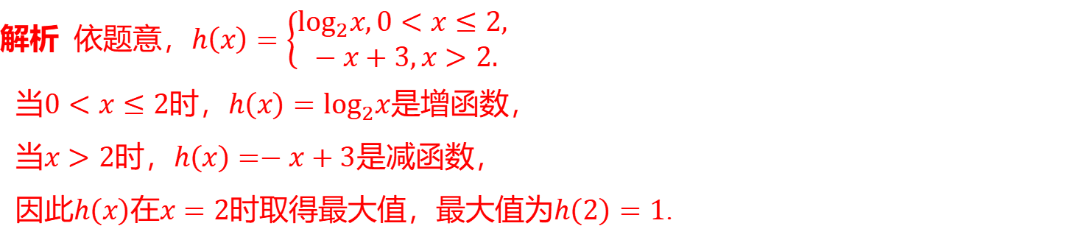
2. 对于任意实数$a$，$b$，定义$min\{a,b\}=\left\{\begin{aligned}&a,a≤b, \\ &b,a>b.\end{aligned}\right.$设函数$f\left(x\right)=−x+3$ ，
$g\left(x\right)=\log_{2}x$，则函数$h\left(x\right)=min\{f\left(x\right)$，$g\left(x\right)\}$ 的最大值是___.
1
解析 依题意，$h\left(x\right)=\left\{\begin{aligned}&\log_{2}x,0<x≤2, \\ &−x+3,x>2.\end{aligned}\right.$
当$0<x≤2$时，$h\left(x\right)=\log_{2}x$ 是增函数，
当$x>2$时，$h\left(x\right)=−x+3$ 是减函数，
因此$h\left(x\right)$在$x=2$时取得最大值，最大值为$h\left(2\right)=1$ .

Slide 29
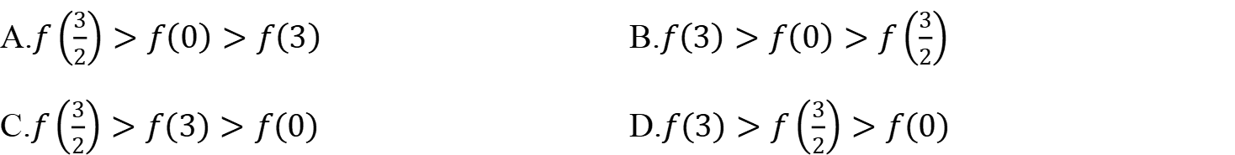
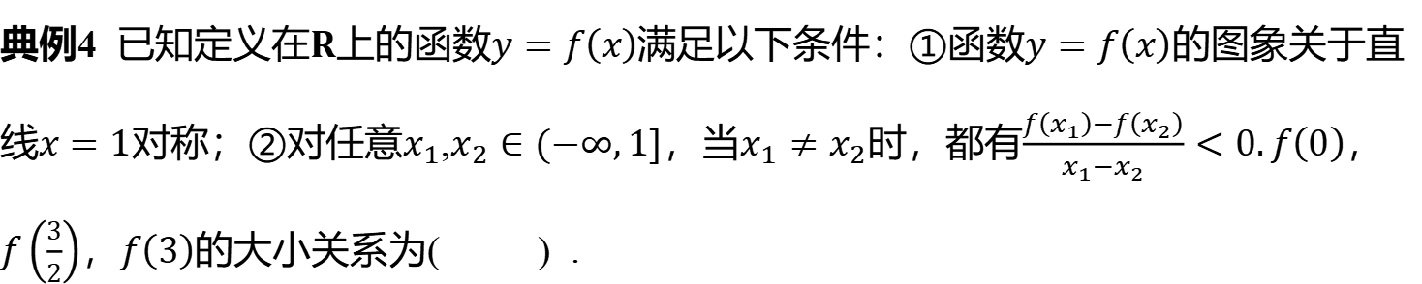
考点三 函数单调性的应用［多维探究］
&3& 比较大小
典例4 已知定义在$R$上的函数$y=f\left(x\right)$满足以下条件：①函数$y=f\left(x\right)$ 的图象关于直
线$x=1$对称；②对任意$x_{1}$,$x_{2}∈(−∞,1]$，当$x_{1}≠x_{2}$时，都有$\frac{f\left(x_{1}\right)−f\left(x_{2}\right)}{x_{1}−x_{2}}<0.f\left(0\right)$ ，
$f\left(\frac{3}{2}\right)$，$f\left(3\right)$ 的大小关系为( ) .
B
A.$f\left(\frac{3}{2}\right)>f\left(0\right)>f\left(3\right)$ B.$f\left(3\right)>f\left(0\right)>f\left(\frac{3}{2}\right)$
C.$f\left(\frac{3}{2}\right)>f\left(3\right)>f\left(0\right)$ D.$f\left(3\right)>f\left(\frac{3}{2}\right)>f\left(0\right)$

Slide 30
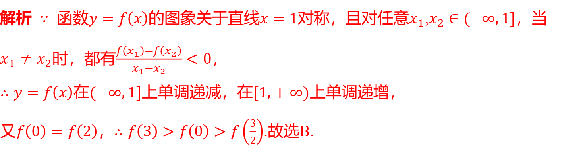
解析 $∵$ 函数$y=f\left(x\right)$的图象关于直线$x=1$对称，且对任意$x_{1}$,$x_{2}∈(−∞,1]$ ，当
$x_{1}≠x_{2}$时，都有$\frac{f\left(x_{1}\right)−f\left(x_{2}\right)}{x_{1}−x_{2}}<0$ ，
$∴y=f\left(x\right)$在$(−∞,1]$上单调递减，在$[1,+∞)$ 上单调递增，
又$f\left(0\right)=f\left(2\right)$，$∴f\left(3\right)>f\left(0\right)>f\left(\frac{3}{2}\right)$ .故选B.

Slide 31
利用函数的单调性比较大小的方法
在比较函数值的大小时，若自变量的值不在同一个单调区间内，则需要利用函数的
性质，将自变量的值转化到同一个单调区间内进行比较.对于选择题、填空题通常选
用数形结合的方法进行求解.

Slide 32
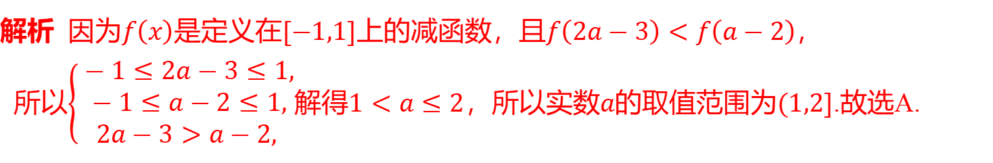
&4& 解函数不等式
典例5 已知$f\left(x\right)$是定义在$[−1,1]$上的减函数，且$f\left(2a−3\right)<f\left(a−2\right)$，则实数$a$ 的取
值范围是( ) .
A
A.$(1,2]$ B.$[−1,2]$ C.$(1,4]$ D.$\left(1,+∞\right)$
解析 因为$f\left(x\right)$是定义在$[−1,1]$上的减函数，且$f\left(2a−3\right)<f\left(a−2\right)$ ，
所以$\left\{\begin{aligned}&−1≤2a−3≤1, \\ &−1≤a−2≤1, \\ &2a−3>a−2,\end{aligned}\right.$解得$1<a≤2$，所以实数$a$的取值范围为$(1,2]$ .故选A.

Slide 33
求解函数不等式，其实质是函数单调性的逆用，利用函数的单调性将“$f$ ”符号脱去，
转化为关于自变量的不等式求解，应注意函数的定义域.

Slide 34

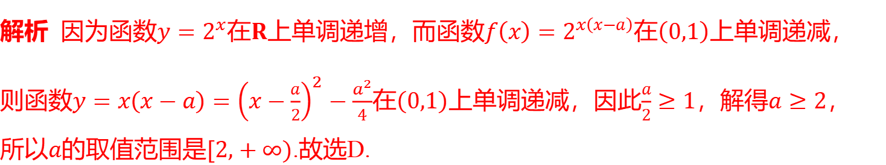
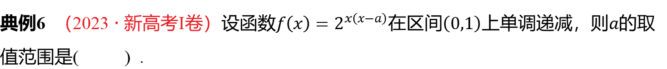
&5& 由函数单调性求参数的取值范围
典例6 （2023 · 新高考Ⅰ卷）设函数$f\left(x\right)=2^{x\left(x−a\right)}$在区间$\left(0,1\right)$上单调递减，则$a$ 的取
值范围是( ) .
D
A.$(−∞,−2]$ B.$[−2,0)$ C.$(0,2]$ D.$[2,+∞)$
解析 因为函数$y=2^{x}$在$R$上单调递增，而函数$f\left(x\right)=2^{x\left(x−a\right)}$在$\left(0,1\right)$ 上单调递减，
则函数$y=x\left(x−a\right)={\left(x−\frac{a}{2}\right)}^{2}−\frac{a^{2}}{4}$在$\left(0,1\right)$上单调递减，因此$\frac{a}{2}≥1$，解得$a≥2$ ，
所以$a$的取值范围是$[2,+∞)$ .故选D.

Slide 35
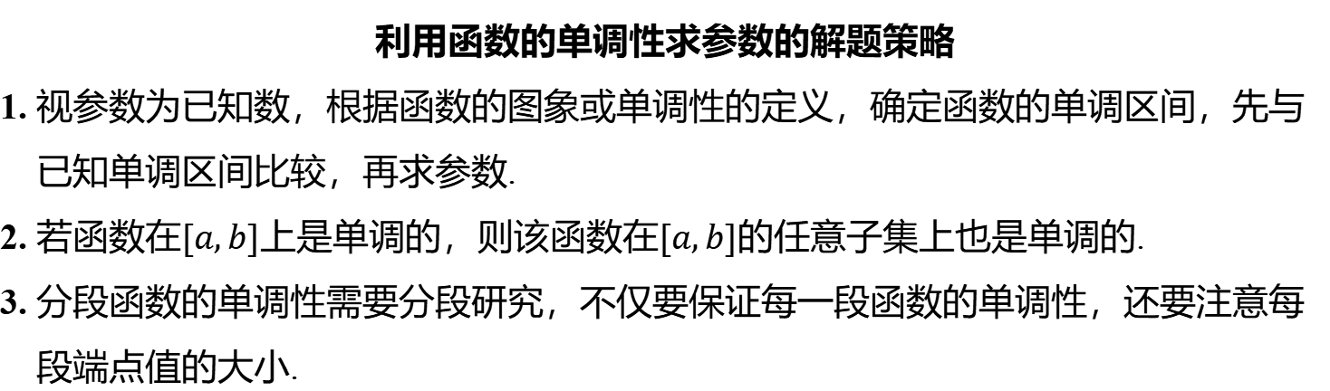
利用函数的单调性求参数的解题策略
1. 视参数为已知数，根据函数的图象或单调性的定义，确定函数的单调区间，先与
已知单调区间比较，再求参数.
2. 若函数在$[a,b]$上是单调的，则该函数在$[a,b]$ 的任意子集上也是单调的.
3. 分段函数的单调性需要分段研究，不仅要保证每一段函数的单调性，还要注意每
段端点值的大小.

Slide 36
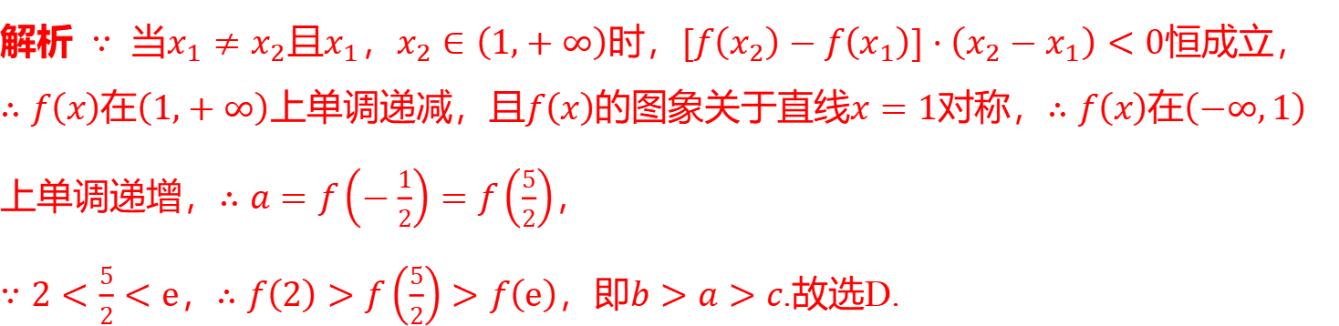
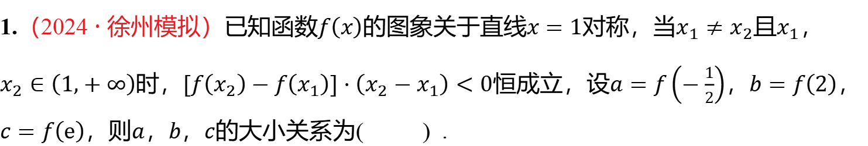
1.（2024 · 徐州模拟）已知函数$f\left(x\right)$的图象关于直线$x=1$对称，当$x_{1}≠x_{2}$且$x_{1}$ ，
$x_{2}∈\left(1,+∞\right)$时，$[f\left(x_{2}\right)−f\left(x_{1}\right)]⋅\left(x_{2}−x_{1}\right)<0$恒成立，设$a=f\left(−\frac{1}{2}\right)$，$b=f\left(2\right)$ ，
$c=f\left(e\right)$，则$a$，$b$，$c$ 的大小关系为( ) .
D
A.$c>a>b$ B.$c>b>a$ C.$a>c>b$ D.$b>a>c$
解析 $∵$ 当$x_{1}≠x_{2}$且$x_{1}$，$x_{2}∈\left(1,+∞\right)$时，$[f\left(x_{2}\right)−f\left(x_{1}\right)]⋅\left(x_{2}−x_{1}\right)<0$ 恒成立，
$∴f\left(x\right)$在$\left(1,+∞\right)$上单调递减，且$f\left(x\right)$的图象关于直线$x=1$对称，$∴f\left(x\right)$在$\left(−∞,1\right)$
上单调递增，$∴a=f\left(−\frac{1}{2}\right)=f\left(\frac{5}{2}\right)$ ，
$∵2<\frac{5}{2}<e$，$∴f\left(2\right)>f\left(\frac{5}{2}\right)>f\left(e\right)$，即$b>a>c$ .故选D.

Slide 37
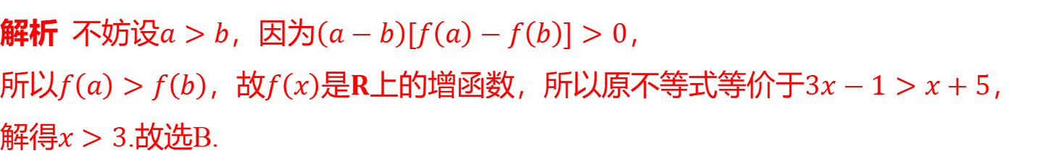
2. 已知函数$f\left(x\right)$的定义域为$R$，且对任意两个不相等的实数$a$，$b$ 都有
$\left(a−b\right)[f\left(a\right)−f\left(b\right)]>0$，则不等式$f\left(3x−1\right)>f\left(x+5\right)$ 的解集为( ) .
B
A.$\left(−∞,3\right)$ B.$\left(3,+∞\right)$ C.$\left(−∞,2\right)$ D.$\left(2,+∞\right)$
解析 不妨设$a>b$，因为$\left(a−b\right)[f\left(a\right)−f\left(b\right)]>0$ ，
所以$f\left(a\right)>f\left(b\right)$，故$f\left(x\right)$是$R$上的增函数，所以原不等式等价于$3x−1>x+5$ ，
解得$x>3$ .故选B.

Slide 38
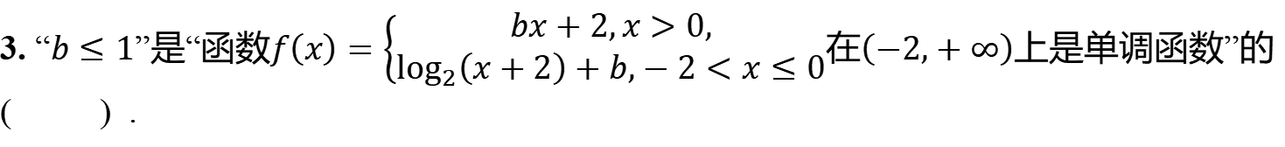
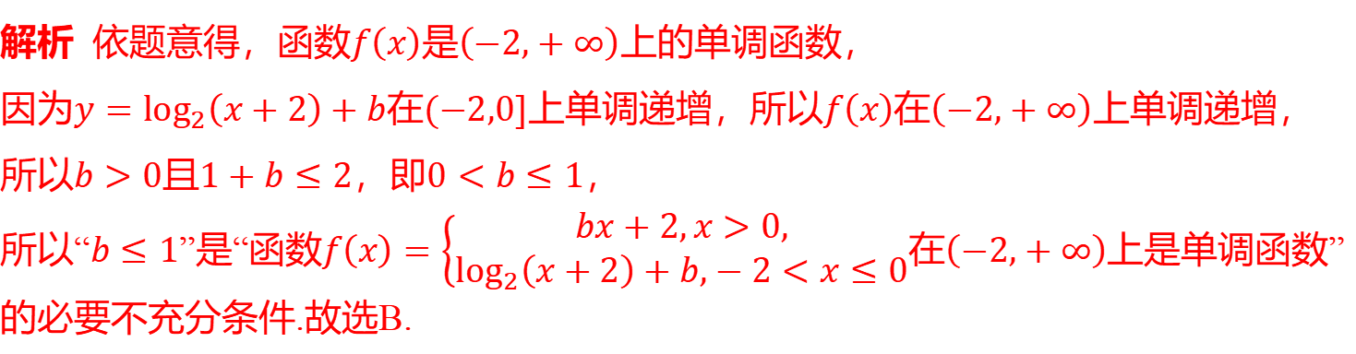
3. “$b≤1$”是“函数$f\left(x\right)=\left\{\begin{aligned}&bx+2,x>0, \\ &\log_{2}\left(x+2\right)+b,−2<x≤0\end{aligned}\right.$在$\left(−2,+∞\right)$ 上是单调函数”的
( ) .
B
A.充分不必要条件 B.必要不充分条件
C.充要条件 D.既不充分也不必要条件
解析 依题意得，函数$f\left(x\right)$是$\left(−2,+∞\right)$ 上的单调函数，
因为$y=\log_{2}\left(x+2\right)+b$在$(−2,0]$上单调递增，所以$f\left(x\right)$在$\left(−2,+∞\right)$ 上单调递增，
所以$b>0$且$1+b≤2$，即$0<b≤1$ ，
所以“$b≤1$”是“函数$f\left(x\right)=\left\{\begin{aligned}&bx+2,x>0, \\ &\log_{2}\left(x+2\right)+b,−2<x≤0\end{aligned}\right.$在$\left(−2,+∞\right)$ 上是单调函数”
的必要不充分条件.故选B.

